Slide 1
Discussion Speaker : Wei Meng Lin

Slide 2
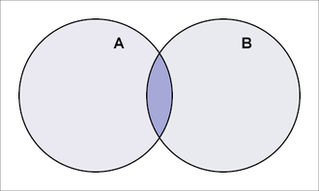
Work List
工作進度
Affymetrix A和B同時做了TPM和APMRA的晶片，自己比對自己的Genotype結果，A有1642個結果不同的SNP點，B有925個結果不同SNP點的 A群gene：BRAC2、BRAC1、LDLR B群gene：BRAC2、BRAC1、LDLR
交集(A和B都在同一點上和自己的結果不同)：BRAC2、BRAC1、LDLR

Slide 3

Work List
工作進度
客服系統
LINE@生活圈完成，可以一對一客服回應和群發訊息 維護的部分已交接給姀蓉，原宇雯的部分先暫停 公司的專屬ID是@igene
Google關鍵字廣告 目前基因檢測類的出價多為15-18元
報告版面右移，以利裝訂

Slide 4
Future Work
優先順序
小兒罕見疾病和婚前帶因性基因檢測報告切版
光碟的美編和印製會和國盟一起幫忙
內部自動化測試系統，以利產品開發

Slide 5
Thank you for this opportunity

